Slide 1

LOGO
스크립트언어 기획 발표
체육시설 탐색 프로그램
2017180027 이 도
2017180028 이도영

Slide 2
INDEX
개요
1) 프로그램 소개
사용할 API
UI 구성
개발 계획

Slide 3
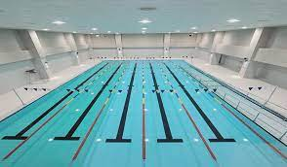
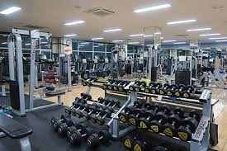
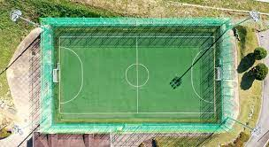
개요
운동은 현재 많은 20대에게 하나의 유행이라 할 정도로 필수가
되며 각광 받고 있는 상태이다.
주변 체육시설을 검색할 수 있는 프로그램을 만들려고 한다.

Slide 4
프로그램 소개
- 체육시설 정보 검색 프로그램
- 경기도 내 체육시설 별 현황 안내
- 체육시설 이외에도 주변 산책로 등산로 등의 위치 수록
- 위치 및 정보 수록

Slide 5
사용할 API
https://www.data.go.kr/data/3079421/fileData.do
https://www.data.go.kr/data/3078656/fileData.do
https://www.data.go.kr/data/3035868/fileData.do
https://www.data.go.kr/data/15097495/openapi.do
https://www.data.go.kr/data/15059511/openapi.do
https://www.data.go.kr/data/15058880/openapi.do

Slide 6
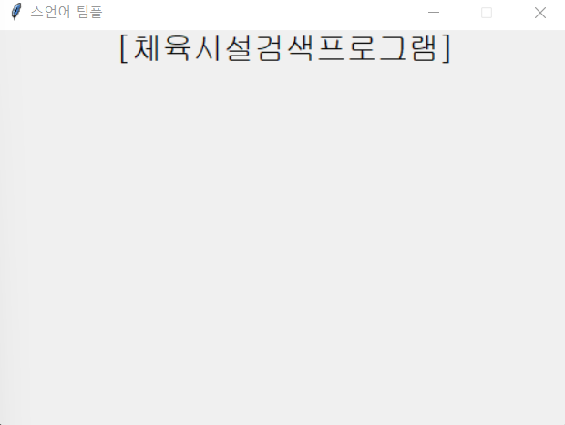


UI 구성
프로그램 이름
시(군)선택
검색창
0
시(군)선택
체육시설 카테고리
수영장
헬스장
풋살장
농구장
골프장
리스트
리스트
정보
정보
지도로이동

Slide 7
개발 계획
주차 | 내용 | 세부계획
9주차 | 주제 선정 및 준비 | 깃 저장소 생성 공공 데이터 이용 사전조사
10주차 | 기획 발표 | 5/ 17 기획 발표 리소스 제작및 수집 대략적인 GUI 구현
11 주차 | 오픈 API 연동 데이터 출력 | 번튼 클릭 시 해당 자료 출력 카테고리 별 데이터 정보 출력
12 주차 | 지도연동 추가사항 생각 EX)이메일 연동 | 위치 지도창에 표시 추가 사항 검토
13 주차 | C++ 연동 | C++ 연동
14 주차 | 프로그램 완성 | 제출용 파일 완성
15 주차 | 수정 및 보완 최종 완성 | 마무리 검토

